Slide 1

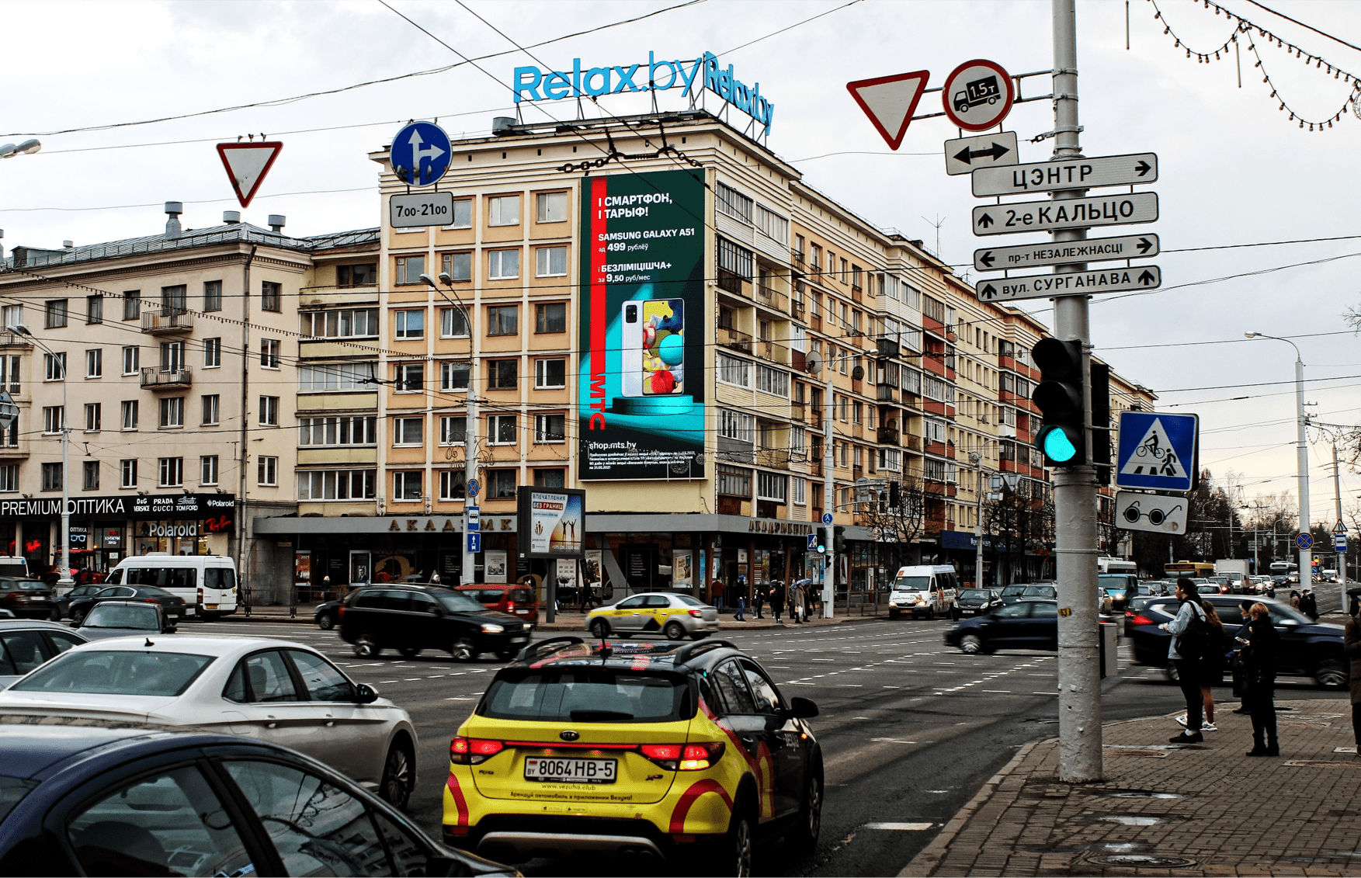
WWW.COLOREXPO.BY
DIGITAL OUT-OF-HOME advertising
МЕДИАФАСАДЫ

Slide 2
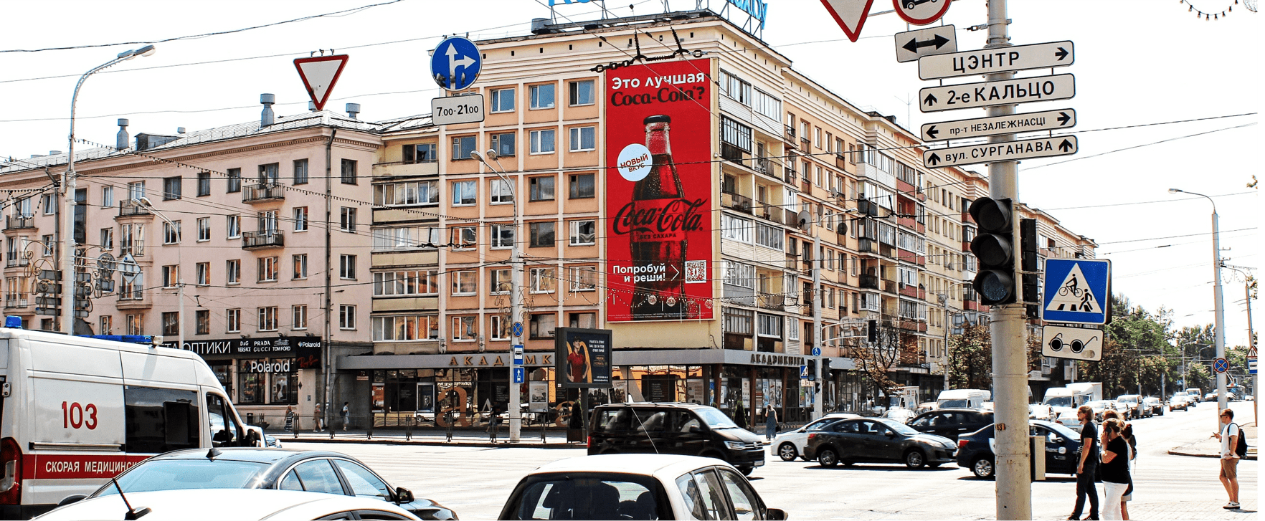
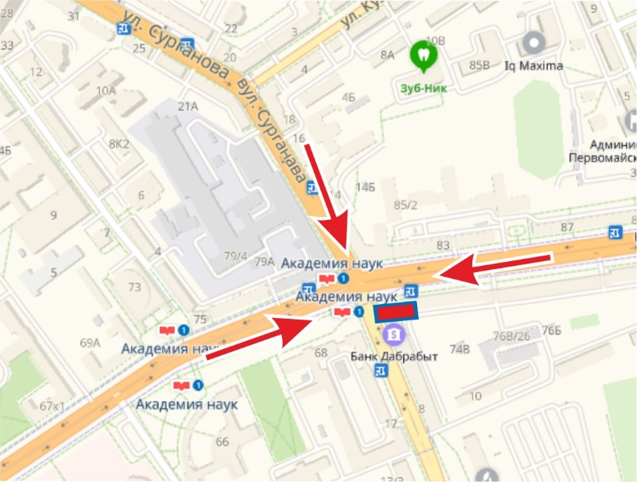
МЕДИАФАСАД I 15х7м
НЕЗАВИСИМОСТИ ПР-Т., 72
Шаг пикселя – 10 мм
Время работы экрана: с 07:00 до 23:00
Рядом расположены:
ст. м. Академия наук, Национальная академия наук Беларуси, Академия искусств, кинотеатр «Октябрь», БГУИР, БНТУ, Дворец водного спорта «Фристайл», Паритетбанк, Дом печати, кафе «Terra Pizza», «KFC», кофейня «Hotfix Coffee», рестораны «Хинкальня», «Васильки», «Marumi», книжный магазин «Академкнига», магазины «Евроопт Market», «Мегатоп», «Massive»
В направлении: пр-т Независимости и улица Сурганова.
Перекресток с большим автомобильным и пешеходным трафиком с часто возникающими заторами и пробками. Наличие светофоров.

Slide 3
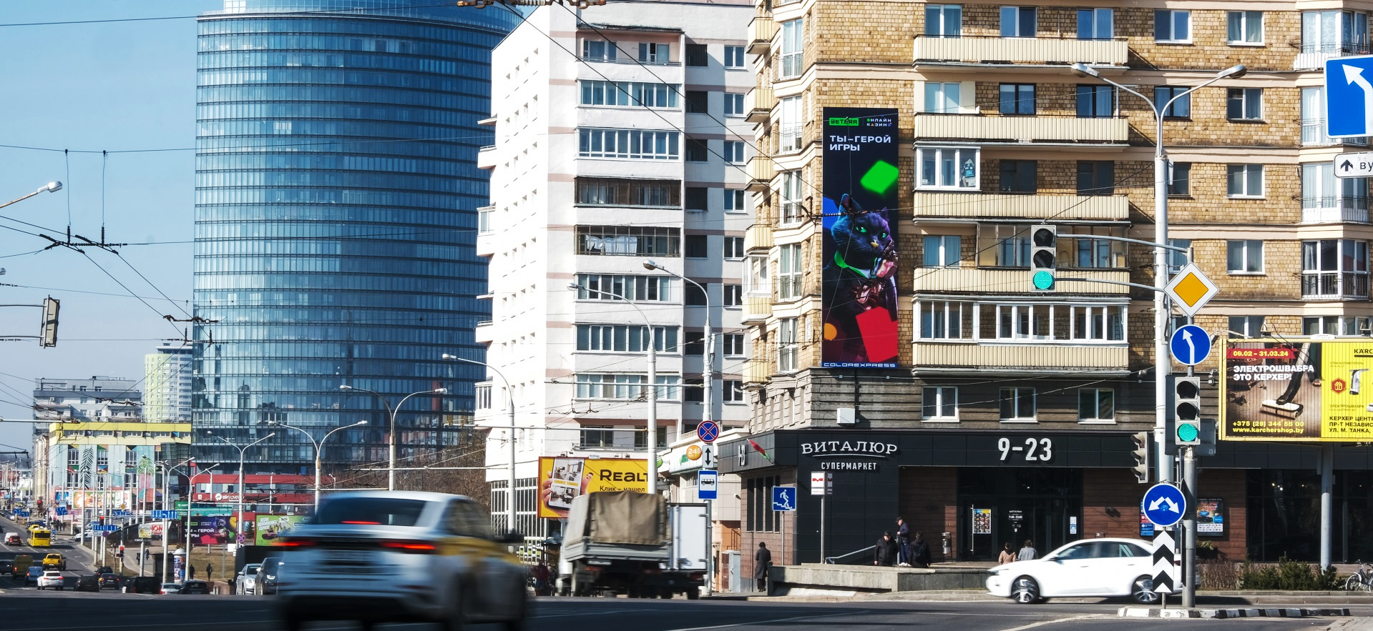
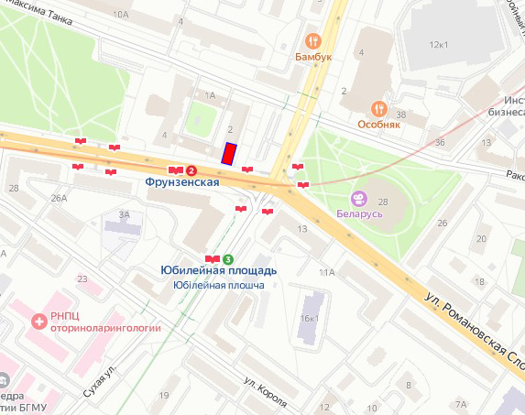
МЕДИАФАСАД I 10х3м
КАЛЬВАРИЙСКАЯ УЛ., 2
Шаг пикселя – 6,67 мм
Время работы экрана: с 07:00 до 23:00
Рядом расположены:
ст. м. Фрунзенская, кинотеатр «Беларусь», ТЦ «Трюм», БЦ «Парус», Франсабанк, БПС-Сбербанк, Банк РРБ, РНПЦ Оториноларингологии, супермаркет «Соседи», Национальная школа красоты, кафе «Mak.by», «KFC», ресторан «Особняк», ночной клуб «Мулен Руж», кофейня «Varka Coffe», прокуратура г. Минска
В направлении: ТЦ «Корона», ст. м. Пушкинская, ул. Тимирязева, ЖК «Каскад»
Оживленный транспортный поток и пешеходная зона. Наличие светофоров.

Slide 4
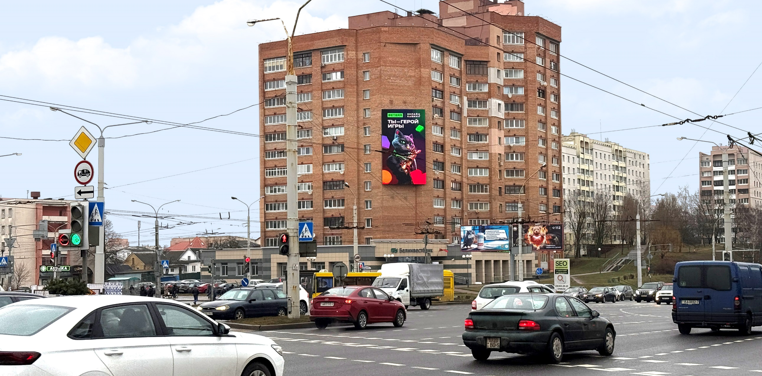
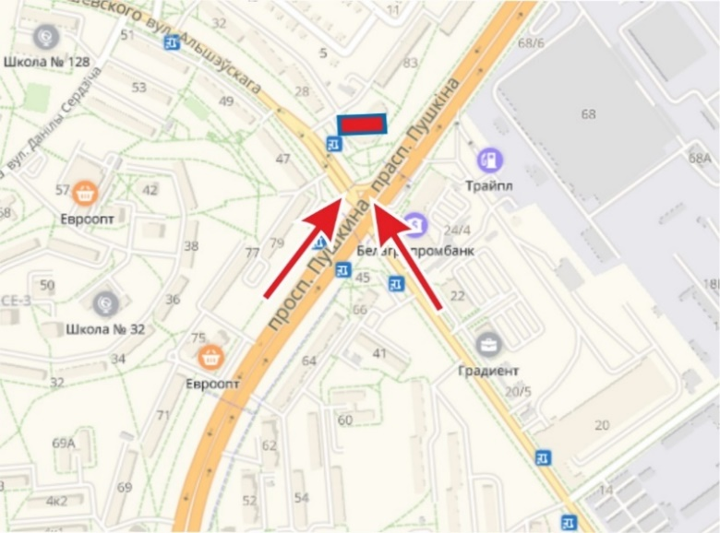
МЕДИАФАСАД I 12х7м
Пушкина пр-т, 81
Шаг пикселя – 10 мм
Время работы экрана: с 07:00 до 23:00
Рядом расположены:
Белагропромбанк, Белинвестбанк, Беларусбанк, БЦ «Стильсервис», БЦ «Градиент», АЗС «Беларуснефть», кафе «Domino`s Pizza», «Mak.by» супермаркет «Евроопт», ст. м. Пушкинская, кинотеатр «Аврора», гостиница «Орбита», ул. Ольшевского.
Большой перекресток с активным трафиком.
В направлении: м-н Масюковщина, ул. Орловская, ул. Тимирязева, пр. Победителей, ТРЦ «Palazzo»,
ТРЦ «Корона Замок», Дворец Независимости, отель «Marriot», автосалоны «Тойота центр Минск», «Geely».
Оживленный транспортный поток и пешеходная зона. Наличие светофоров.

Slide 5
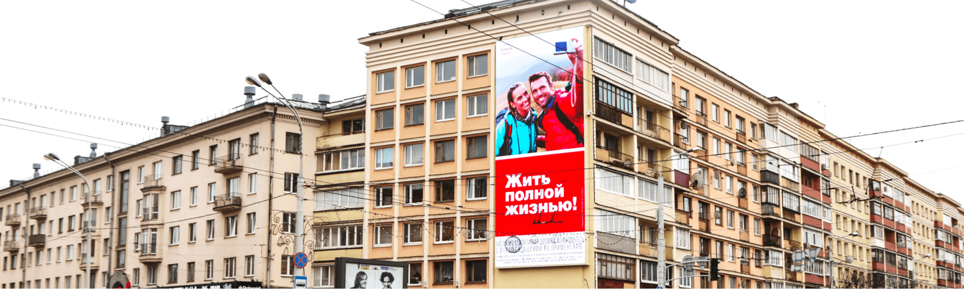
МЕДИАФАСАДЫ
ВЫСОКОТЕХНОЛОГИЧНЫЙ
МЕДИАФАСАД
ЭФФЕКТИВНОСТЬ ДЛЯ БИЗНЕСА
Широкий угол обзора;
Высокое качество изображения;
Адаптивная яркость и контрастность в зависимости от условий окружающей среды.
MAX запоминаемость интерактивной рекламы;
Визуальный контакт в 6,5 раз выше, чем у статичной рекламы;
Оперативное управление контентом при появлении новых задач, ребрендинге, появлении нового продукта/услуги;
Оптимизация бюджета при продвижении нескольких проектов, видов деятельности и т.д.

Slide 6
МЕДИАФАСАДЫ
ТЕХНИЧЕСКИЕ ТРЕБОВАНИЯ К РОЛИКАМ
Хронометраж – 10 сек;
Разрешение рекламного ролика (ШхВ) – 672*1536 / 432*1440 / 672*1152 (пикселей);
Расширение рекламного ролика - .mp4;
Стандарт сжатия рекламного ролика (кодек) - h.264;
Кадровая частота рекламного ролика – 30 кадров в секунду;
Ролики должны быть без звукового сопровождения;
В 10 сек. роликах, в которых имеется два и более сюжета, смена сюжета должна производиться путем плавного перехода.

Slide 7

МЕДИАФАСАДЫ | Время работы: 07.00-23.00
1 ПАКЕТ. Рекламный ролик – 10 сек
Независимости пр. 72
190 выходов рекламного ролика в день;
Частота выходов - 1 раз в 5 минут;
Максимальное количество пакетов – 30.
Кальварйиская ул. 2/ Пушкина пр. 81:
320 выходов рекламного ролика в день;
Частота выходов - 1 раз в 3 минут;
Максимальное количество пакетов – 18.
Когда нужно предоставить ролик?
Рекламные ролики предоставляются Заказчиком накануне дня старта рекламной кампании до 17.00.
Когда будет запущен ролик?
Новое размещение (начало периода размещения) - осуществляется ежедневно до 10.00.
Ротация и демонтаж рекламных роликов осуществляется в рабочие дни до 10.00.
Включена ли в стоимость ежедневная ротация рекламных роликов?
НЕТ. Ротация рекламных роликов осуществляется 1 раз в 5 дней, в рабочие дни.
Включена ли в стоимость ротация одновременно нескольких роликов/сюжетов в рамках одного пакета?
НЕТ. В рамках одного выкупленного пакета демонстрируется 1 рекламный ролик, длительностью 10 секунд.
Минимальный срок размещения – 10 дней.
При размещении менее 10 дней – применяется повышающий коэффициент 1,2.
При размещении рекламных роликов в период Октябрь, Ноябрь, Декабрь – применяется повышающий коэффициент 1,2.
КОНТАКТЫ
+375 (29) 199-27-89 / 645-04-43 / 306-70-22
E-mail: outdoor@colorexpress.by

